Slide 1
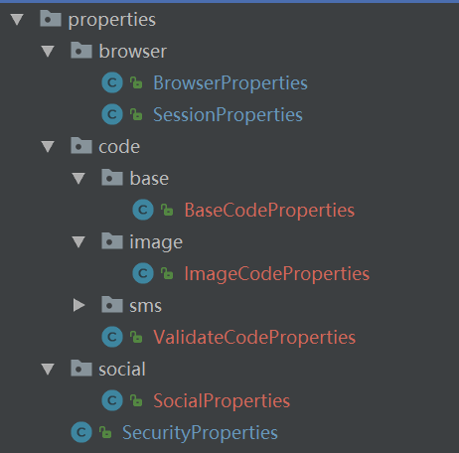
SecurityProperties
SocialProperties
BrowserProperties
ValiateCodeProperties
ImageCodeProperties
SmsCodeProperties
BaseCodeProperties

Slide 2
RememberMe原理
浏览器
UserNamePassword
AuthenticationFilter
RememberMeService
认证请求
认证成功
将Token
写入DB
将Token写入浏览器Cookie
DB
TokenRepository
RememberMe
AuthenticationFilter
查找Token
服务请求
读取Cookie
中Token
UserDetailService

Slide 3
OAuth原理
Resource Owner
资源所有者
服务提供商
Provider
认证服务器
Authorization Server
1.访问
2.请求
授权
3.同意
授权
4.申请令牌
第三方应用Client
5.发放令牌
资源服务器
Resource Server
6.申请资源
用户数据
7.开发资源

Slide 4
OAuth原理：授权码模式
Resource Owner
资源所有者
服务提供商
Provider
3.同意授权
认证服务器
Authorization Server
2.将用户导向认证服务器
1.访问
4.返回client并携带授权码
5.申请令牌
第三方应用Client
资源服务器
Resource Server
6.发放令牌
7.获取用户信息
用户数据
8.根据用户信息构建Authentication并且放到SecurityContext中

Slide 5
DB
UserConnection
UsersConnectionRepository
(JdbcUsersConnectionRepository)
ServiceProvider
(AbstractOAuth2ServiceProvider)
Connection
(OAuth2Connection)
OAuth2Operations
(OAuth2Template)
ConnectionFactory
(OAuth2ConnectionFactory)
ServiceProvider
API
(AbstractOAuth2ApiBinding)
ApiAdapter

Slide 6
Server01
Session
Nginx
Server02
Session

Slide 7
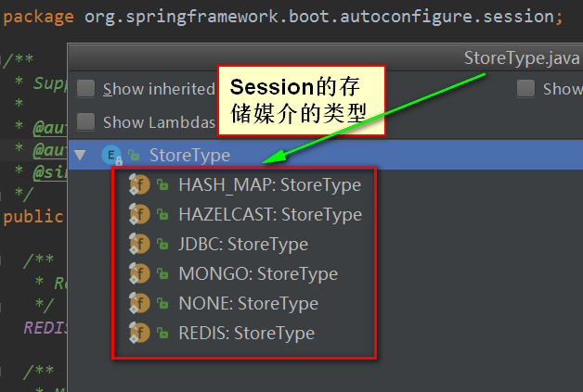
Server01
Nginx
Session
Server02

